Slide 1
Gem5讨论
2022/2/28

Slide 2
Abstract
Gem5介绍
Gem5环境搭建
Gem5测试
Gem5混合仿真

Slide 3
功能
仿真器

Slide 4
Gem5 Introduction
gem5 Simulator
The gem5 simulation is the merger of the best aspects of the M5 and GEMS simulators.
M5 Simulator
M5 provides a configurable simulation framework , multiple ISAs, diverse CPU models.
GEMS simulator
GEMS complements these features with a detailed and flexible memory system, including support for multiple cache coherence protocols and interconnect models.

Slide 5
总体目标
所谓灵活性是指gem5提供了多种CPU模型，多种系统模型，以及多种存储模型。CPU模型从简单到复杂分别是Atomic、Timing、In- order、O3（Out of Order）。系统模型分为SE（Syscall Simulation）和FS（Full System）两种。存储模型分为Classic和Ruby两种。
所谓可用性是指gem5采用基于BSD的license管理，对不同类型的用户，包括学术研究人员、企业界的工程技术人员、学生等，都很友好。
所谓高度合作性是指gem5是一个开源社区项目，任何有志之士都可以贡献自己的力量。
灵活性
可用性
高度可协作性

Slide 6
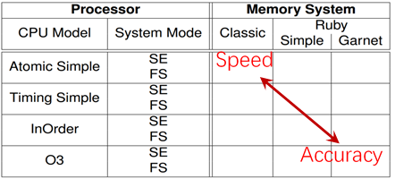
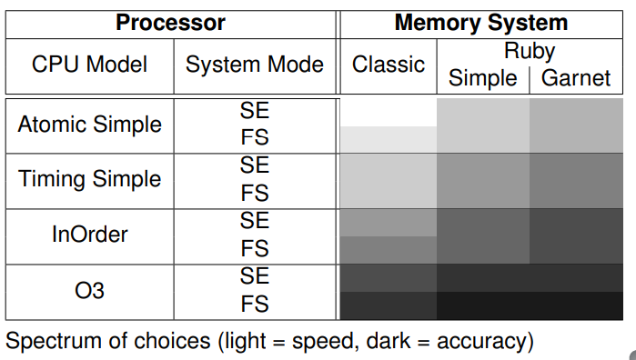
灵活性
Multiple CPU models, memory systems, and device models
Across the speed vs accuracy spectrum

Slide 7
CPU模型
gem5模拟器目前提供了四种不同的CPU模型：AtomicSimple、TimingSimple、InOrder和O3。AtomicSimple和TimingSimple是非流水线CPU模型，AtomicSimple是一种最小的单IPC CPU模型，适用于快速功能模拟；TimingSimple与之类似，但是使用了存储器访问时序模型，用以统计存储器访问延迟；InOrder是一个按序流水线CPU模型，该模式下，可以配置硬件支持的线程数量；O3是一个乱序流水线CPU模型，可以支持超标量结构和SMT。InOrder与O3都是execute-in-execute（指令的执行只在执行阶段）的设计。

Slide 8
系统模式
SE模式中，并不仿真系统中的所有设备，不需要实例化真实系统中所需的所有硬件设备。而是专注于仿真 CPU 和内存系统。当程序执行系统调用时，gem5会捕捉到，同时模拟调用，通常是传递给主机操作系统。通过模拟大部分的系统调用，避免了对外设和OS进行建模的需要。SE模式下，没有线程调度器，线程必须静态的映射到cores，因此会限制多线程应用。SPEC CPU基准测试通常在SE模式下运行。
FS（全系统）模式对一个完整系统，包括OS和外设进行了建模，运行未经修改的内核，类似于运行虚拟机。支持执行用户和内核指令。FS模式中，gem5提供了一个适合运行操作系统的裸机环境，包括中断，异常等，并不是所有ISAs都支持此模式。
FS相对于SE，精度更高，可以执行更多类型的负载。虽然SPEC CPU基准测试通常在SE模式下运行，但是在FS模式下运行它们将提供与OS更实际的交互。因此需要许多OS服务或I/O设备的工作负载可能只在FS模式下运行。
如果不需要对操作系统进行建模，并且需要额外的性能，则应该使用 SE 模式。但是，如果需要对系统进行高保真建模，或者像页表遍历这样的 OS 交互很重要，那么应该使用 FS 模式。

Slide 9
存储系统
支持两种存储系统模型：Classic和Ruby。
Classic模型（来自M5）提供了一个快速且易于配置的内存系统；
Ruby模型（来自GEMS）提供了一种灵活且能够精确模拟的内存系统，支持cache一致性。Ruby内存模型支持大量的互连拓扑结构，同时包括两种不同的网络模型。组件之间的链接使用一个简单的python文件声明，然后通过最短路径分析创建路由表。在确定链接和路由表后，根据不同的网络模型进行实现。两种网络模型为：
1、Simple网络模型：只对链接，路由延迟和链路带宽，并没有对路由器资源争用和流量控制建模。
2、Garnet网络模型：对路由建立了详细的模型，包括相关的资源竞争和流量控制。

Slide 10
可用性
For both academic and corporate researchers
No dependence on proprietary code
BSD license

Slide 11
高度可协作性
Combined effort of many with different specialties
Active community leveraging collaborative technologies

Slide 12
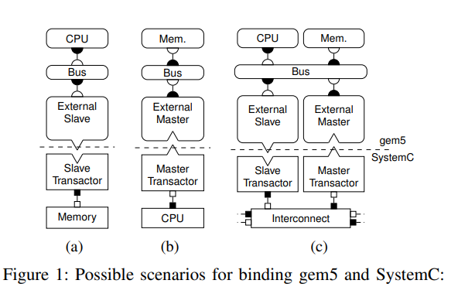
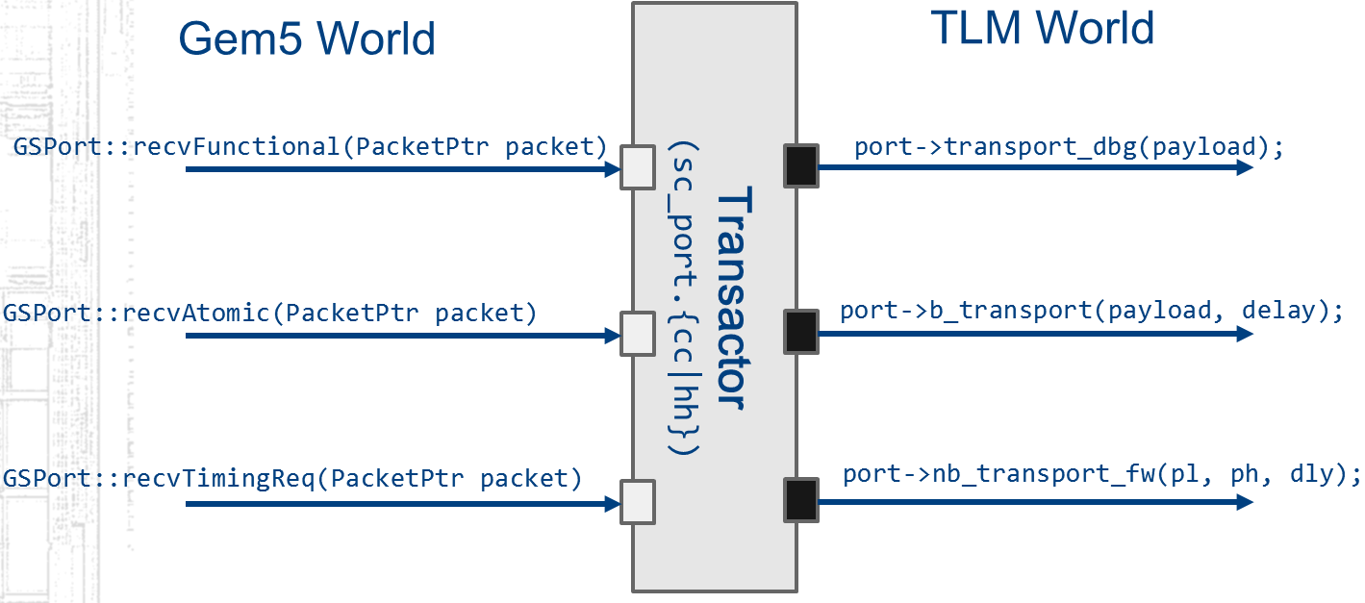
联合仿真
C. Menard, J. Castrillon, M. Jung and N. Wehn, "System simulation with gem5 and SystemC: The keystone for full interoperability," 2017 International Conference on Embedded Computer Systems: Architectures, Modeling, and Simulation (SAMOS), 2017, pp. 62-69, doi: 10.1109/SAMOS.2017.8344612.

Slide 13
DRAMsim2
DRAMSim2是一个较为精确的DDR2/3内存模拟器
替代gem5内部自带的DRAM仿真器

Slide 14
NVMain
构建混合内存仿真环境
不维护了
https://github.com/cyjseagull/gem5-nvmain-hybrid-simulator

Slide 15
用户资源
所有gem5模拟器的文档和信息都可以在网站http://www.gem5.org上找到。该网站包括如何检查、构建和运行gem5模拟器的说明，以及如何下载OS二进制文件和磁盘映像等补充支持文件。

